Slide 1
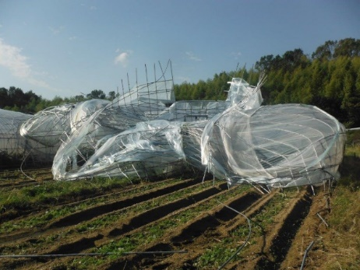
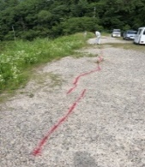
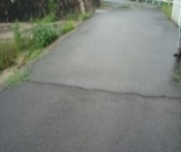
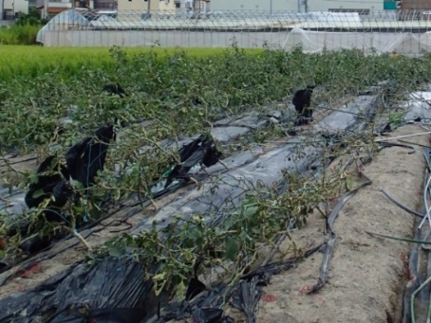
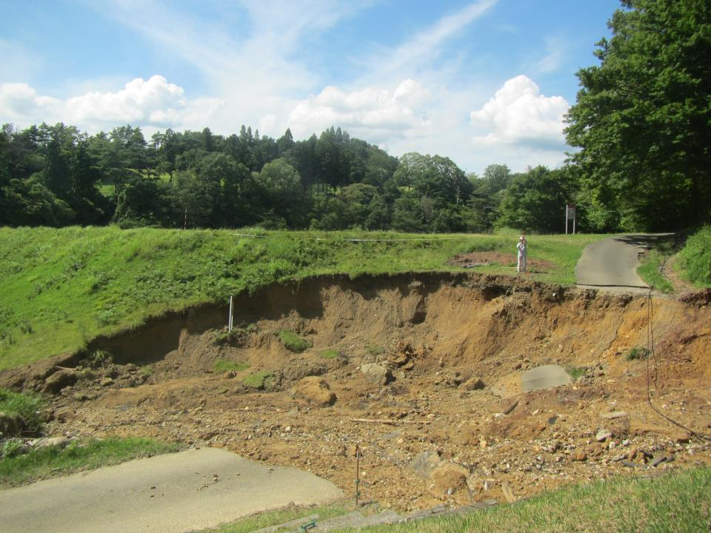
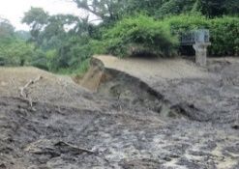
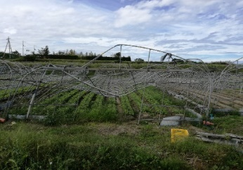
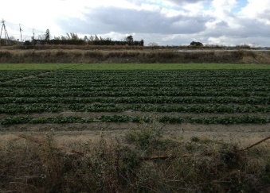
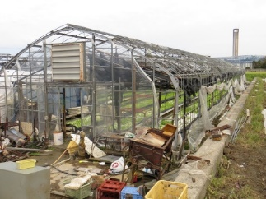
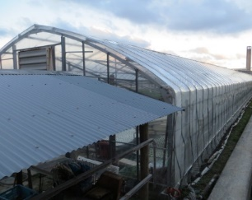
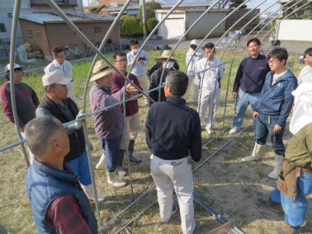
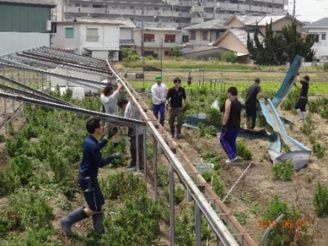
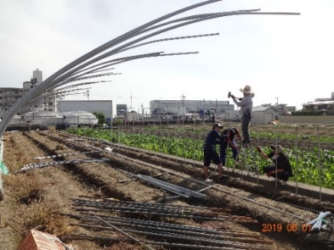
■平成30年度に発生した自然災害（地震・豪雨・台風）について
資料７
大阪府北部地震
平成３０年台風２１号
地震の概要
ため池の被災状況
（堤体天端クラック）
農業被害の状況等
・日時：平成３０年６月１８日 午前７時５８分
・震央：大阪府北部
・規模：マグニチュード６.１
・震度：最大震度６弱
■施設被害状況：６９.３億円
・ハウス被害 ：５４.８億円（１７８ha）
→ 府内ハウス面積の１/３以上が被災
※大阪府は、全農地面積に占めるハウス面積の割合が
全国第4位(３.５％）と高い。全国平均０.６%
・その他施設 （被害想定額）１４.５億円
※農小屋、畜舎など
■農産物の直接の被害状況：２.３億円（８８ha）
・水なす （株損傷による出荷不能）
・いちじく（風すれによる出荷不能） など
■作付け不可能となる農産物の逸失金額 ： ４５億円
⇒地震発生後、水位低下指示・緊急ため池点検を実施
農地・農業用施設の被害状況
(平成30年7月6日報告)
損壊したハウス（富田林市）
・農 地：１３箇所（被害想定額）約１.６億円
・農業用施設：１７箇所（被害総定額）約１０.５億円
ため池 ： ８箇所（堤体・余水吐にクラック）
： ２箇所（地山側の石積崩落等）
水 路 ： ６箇所（クラック等）
農 道 ： １箇所（クラック）
◆復旧状況
・ため池本体8箇所の被害については復旧対応済
または経過観察中
◆農業生産への影響等
平成３０年7月豪雨
■しゅんぎくなど軟弱野菜の出荷量
・ハウスでの生産が中心となる１、２月は前年比で１６％減少
■ハウスでの水なすの出荷量(１２月～５月）
・例年に比べ２０％減少
雨量
ため池の被災状況
・最大総雨量：732ミリ〔豊能町髙山〕
・最大１時間雨量：61ミリ〔能勢町宿野〕
■中池（池田市）
■下蓮池（八尾市）
株が折れた水なす（泉佐野市）
◆ハウスの再建状況【事業申請分・面積ベース】（令和元年６月末時点）
農地・農業用施設の被害状況
（平成30年7月27日報告）
再建済 | 再建中 | 未着手
４９％ | ２２％ | ２９％
■未着手分については、業者施工の順番待ち、ハウス再建予定地
での露地栽培終了後に順次再建の予定
・農 地：３２４箇所（被害想定額）約５５.０億円
・農業用施設：１９１箇所（被害想定額）約７３.９億円
ため池： １９箇所（決壊、堤体外法崩落等）
： ７箇所（地山側の崩落等）
水 路：１０３箇所（水路崩落等）
農 道： ４８箇所（法面崩落等）
頭首工： １３箇所、橋 梁： １箇所
■パイプハウスの被害（岸和田市）
■鉄骨ハウスの被害（貝塚市）
農地の被災状況
◆豪雨後の点検調査等
■豊能町木代
（土砂等流入 Ｂ20ｍ×Ｌ600ｍ）
・老朽度の高い水防ため池（193箇所）の点検
・被災ため池のシート養生及び水位低下を要請
◆復旧状況
・ため池本体19箇所の被害のうち、7箇所を災害復旧
事業で対応（うち２箇所が完了）
・残り12箇所については復旧対応済又は経過観察中。
⇒撤去して露地で野菜を栽培
⇒ビニールを張りなおして栽培開始
◆早期再建のための対応
■施工業者等の確保
・施工業者不足による影響を軽減させるため、日本施設園芸協会やJAグループなどに働きかけ、受注体制
を強化
◆防災重点ため池の再選定（令和元年６月）
■共同施工による自力再建の促進
・府の働きかけにより、農家が相互に協力し自力でハウス再建を担う組織体を設立
・ハウス施工のスキルアップのために自力施工講習会を開催(貝塚市）
→今後も自力施工講習・ハウスの補強講習会を実施し、自力再建や補強対策を促す予定
・国は、防災重点ため池の選定基準を統一し、今後の対策方針をとりまとめる（平成30年11月）
・新基準により、府の防災重点ため池を再選定（836箇所 ⇒ 3,178箇所）
※新たな選定基準：決壊した場合の浸水区域に家屋や公共施設等が存在し、人的被害を与える恐れのあるため池
◆「農業用ため池の管理及び保全に関する法律」（令和元年７月１日施行）
①所有者等による農業用ため池の届出の義務付け ②ため池データベースの整備・公表（都道府県）
③特定農業用ため池の指定（都道府県） など
◆今後の取組み
■府内ため池の総点検（令和元年度）
・緊急ため池調査の実施 ⇒ 老朽度等の現地調査や氾濫解析による影響度調査及びデータベース化
（総数4,178箇所のうち、満水面積 600㎡以上のため池2,142箇所は、平成25年度にデータベース化済）
■現行ため池防災減災アクションプランの見直し（令和元年度～令和2年度予定）
・大幅に増加した防災重点ため池（3,178箇所）に対する防災・減災対策の推進
自力施工講習会
ハウス再建を担う組織体による取組

